Slide 1








Slide 2

















Slide 3









Slide 4


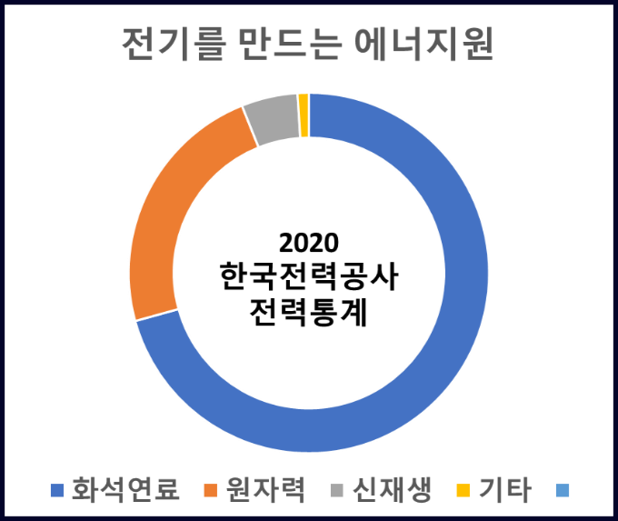









Slide 5














Slide 6

















Slide 7














Slide 8









Slide 9








Slide 10







Slide 11






Slide 12



Slide 13





Slide 14




























Slide 15








Slide 16




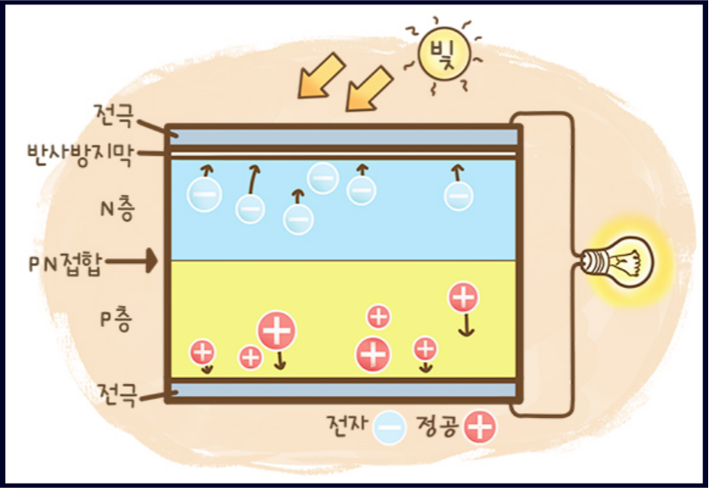



Slide 17










Slide 18












탄소중립 무드등 만들기

Slide 19




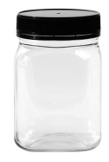
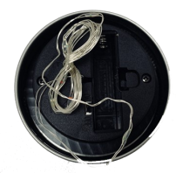
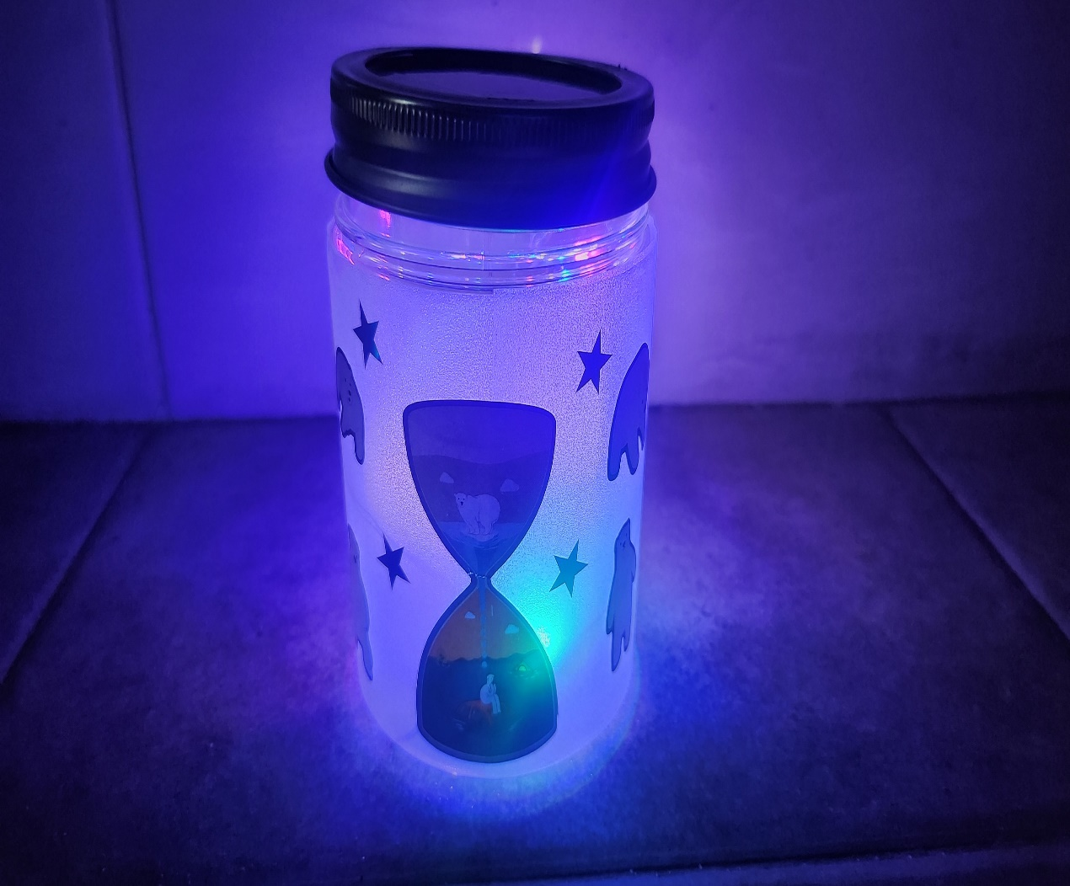





반투명스티커

Slide 20



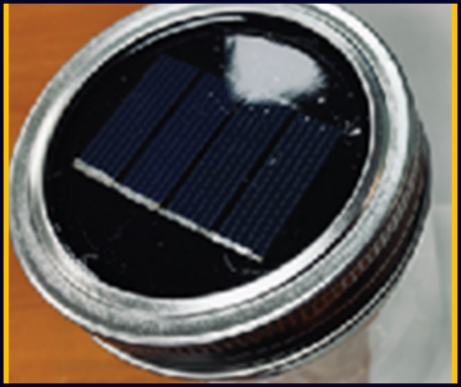





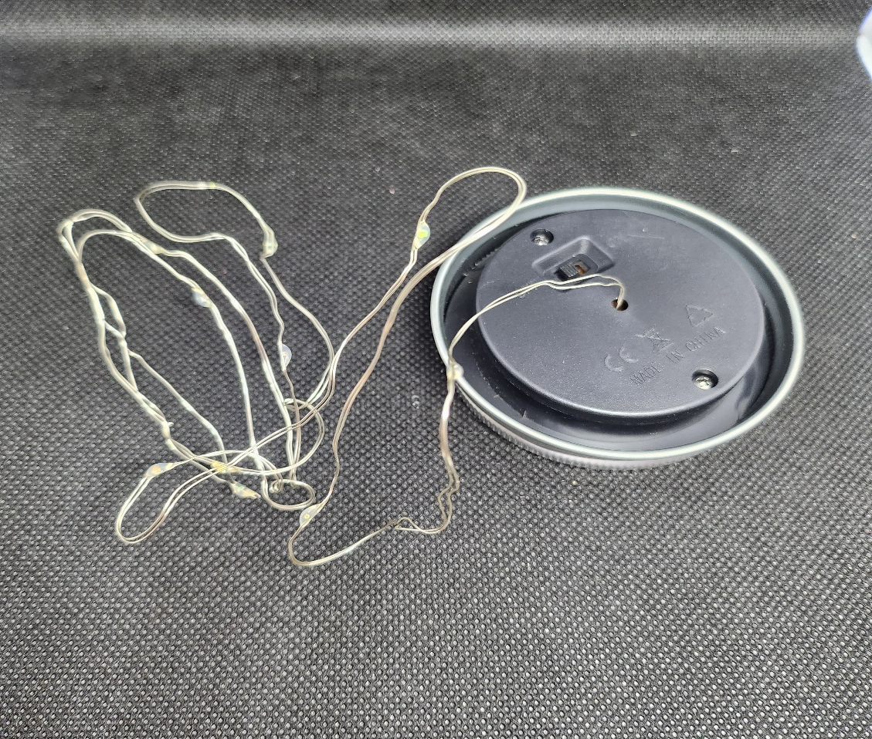
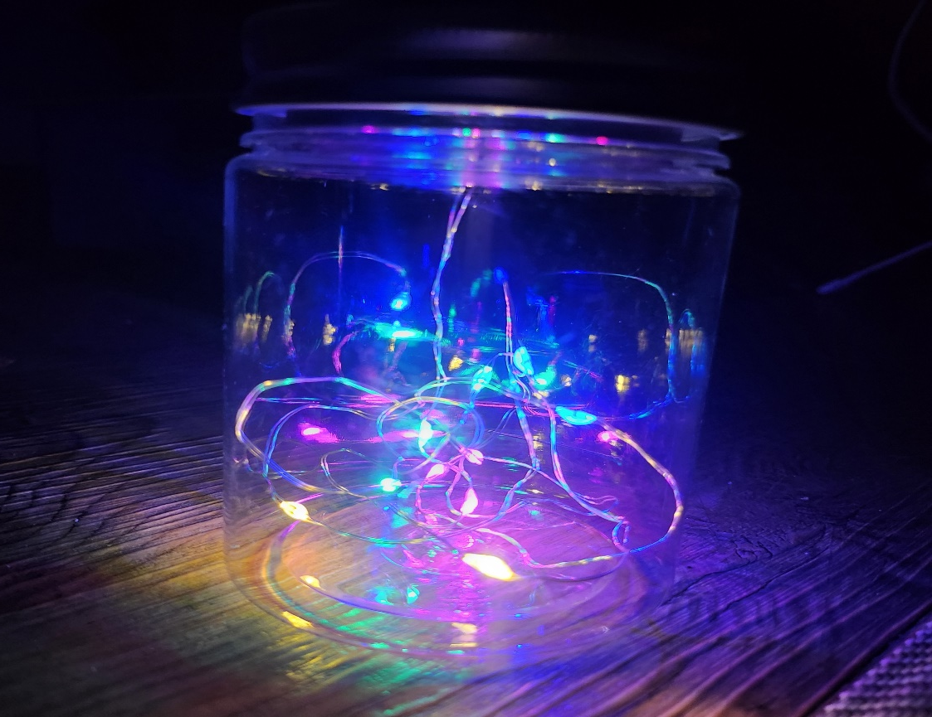






Slide 21


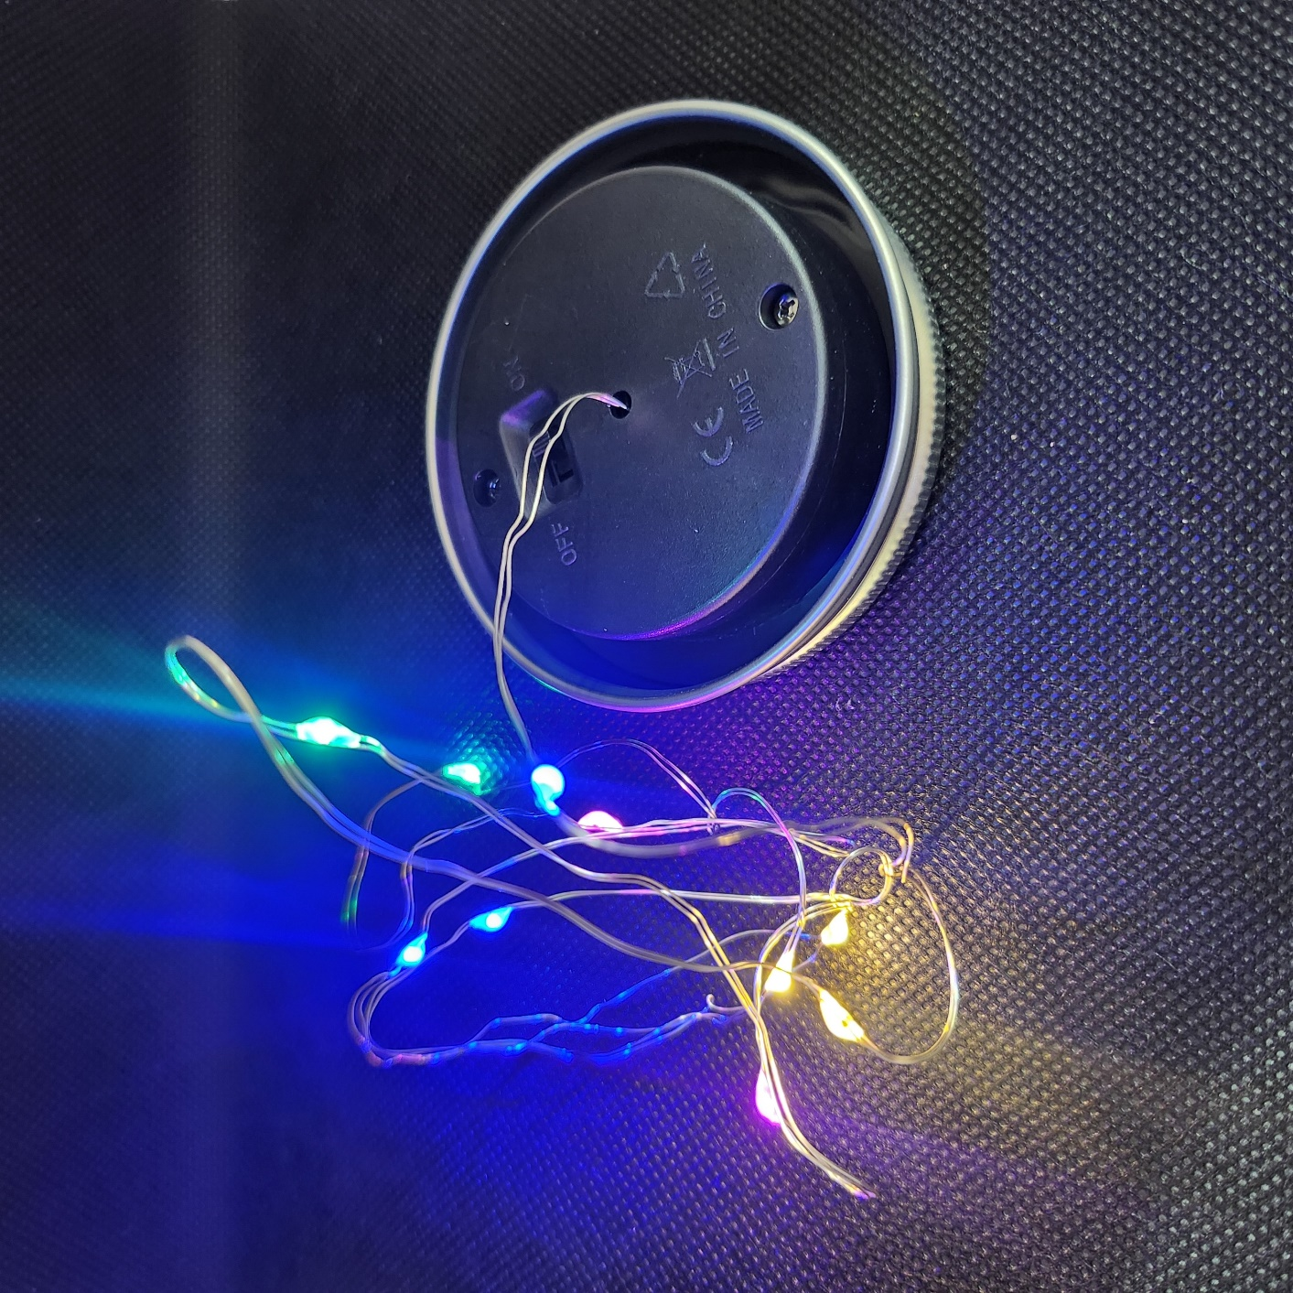
① 와이어 LED 전선을 잘 풀어 주세요.
② 버튼을 on으로 바꾼 후 불이 잘 들어
오는지 확인 합니다.

Slide 22

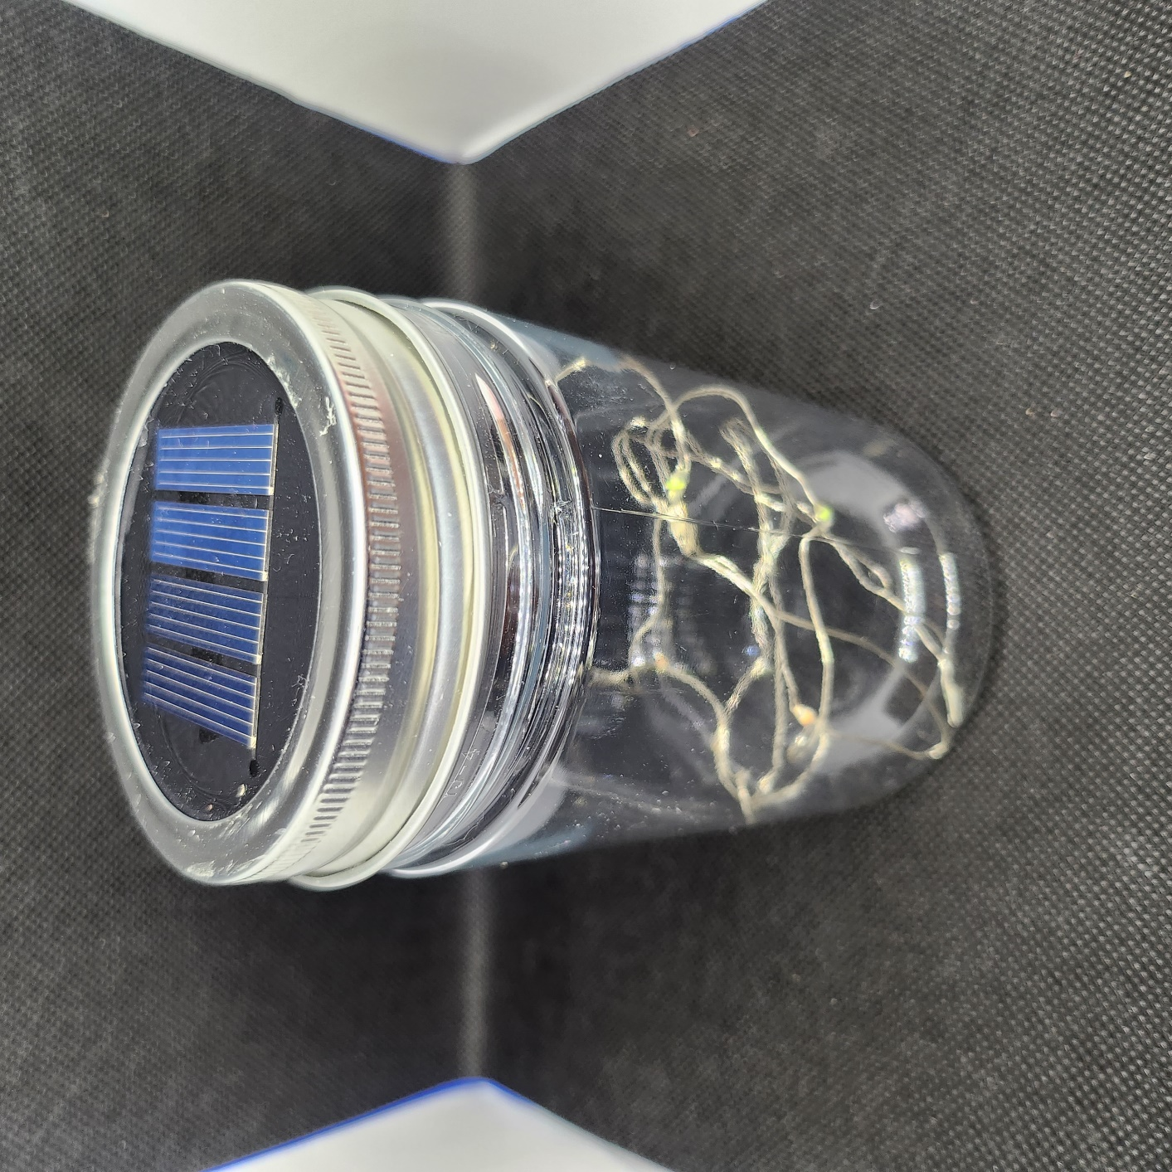
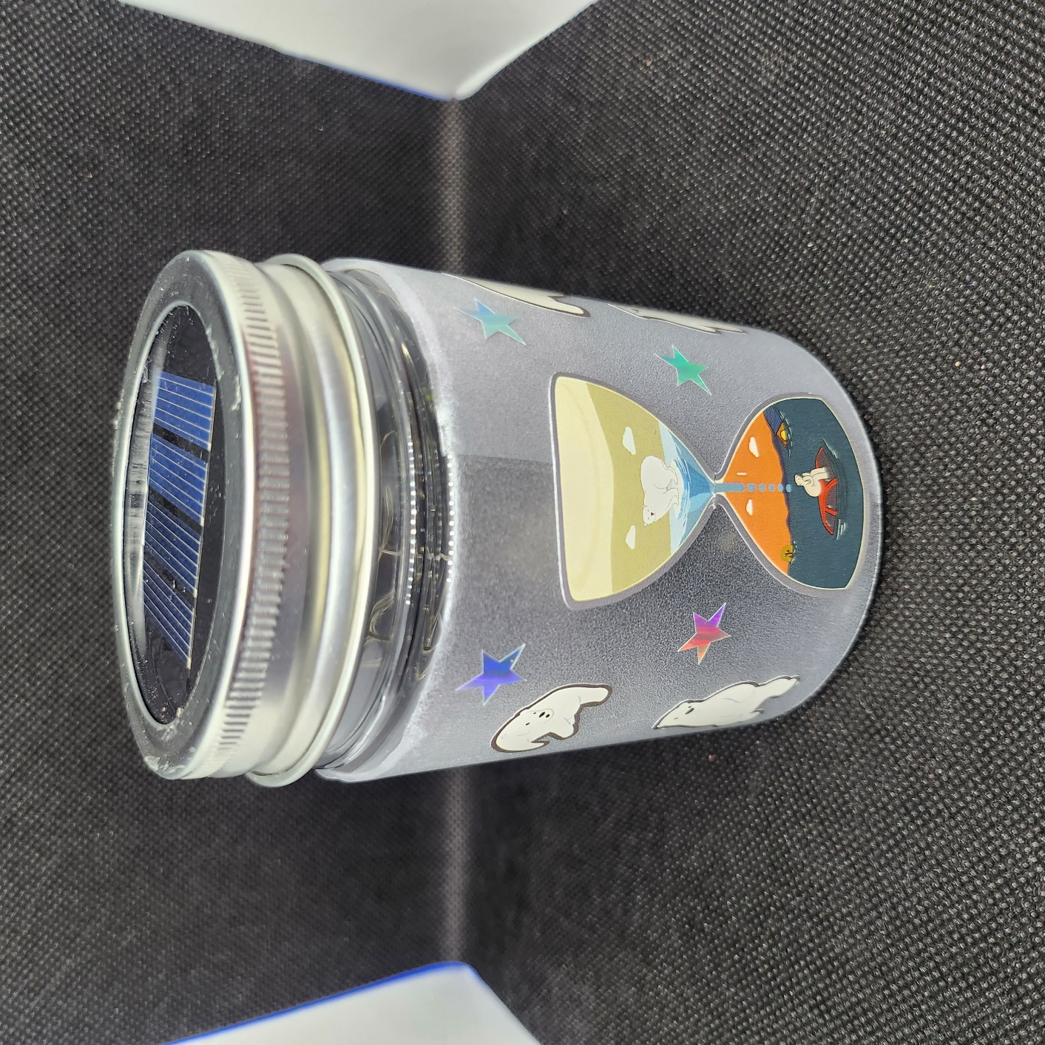
③ 와이어를 투명 용기에 넣고 뚜껑을
잘 돌려 막습니다.
④ 투명케이스 겉면에 반투명 스티커,
북극곰 스티커를 붙여주세요.

Slide 23

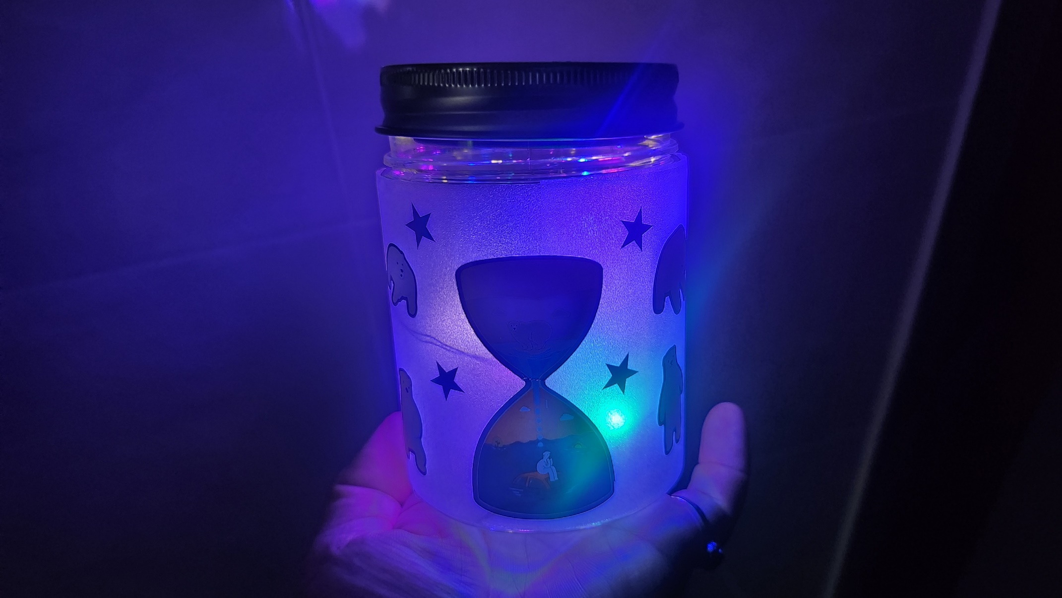
⑤ 어두어지면 반짝이는 탄소중립무드등이 완성됩니다.

Slide 24










